Slide 1
l wanna be the Villian
게임1팀
IT융합응용공학과 201911454 김범규
IT융합응용공학과 201912022 심재욱
컴퓨터공학과 202012093 윤정하
컴퓨터공학과 202213356 이문빈

Slide 2
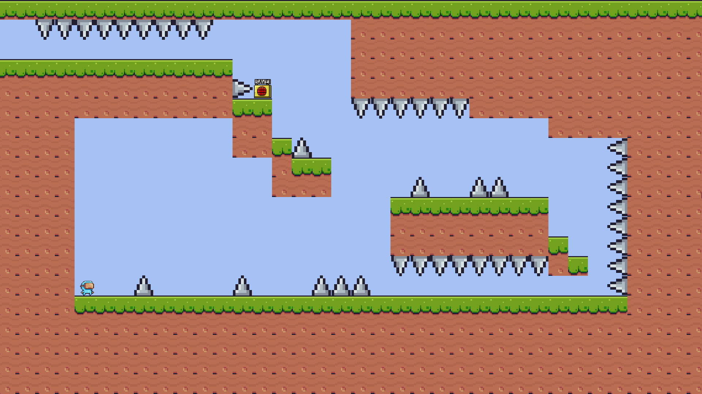
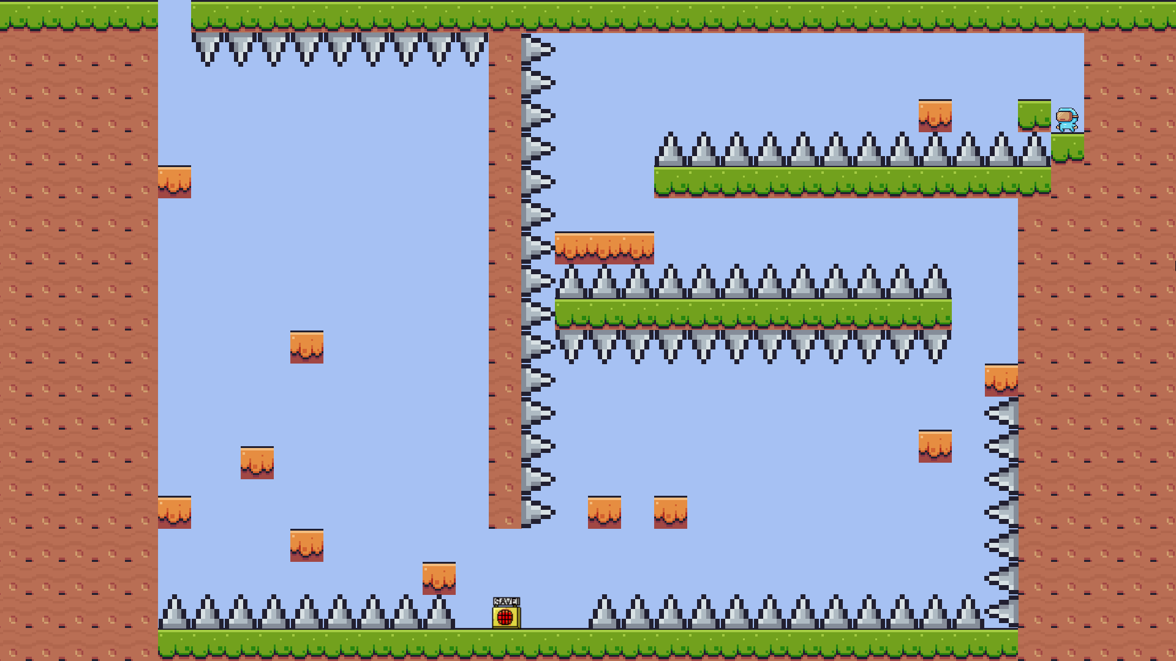
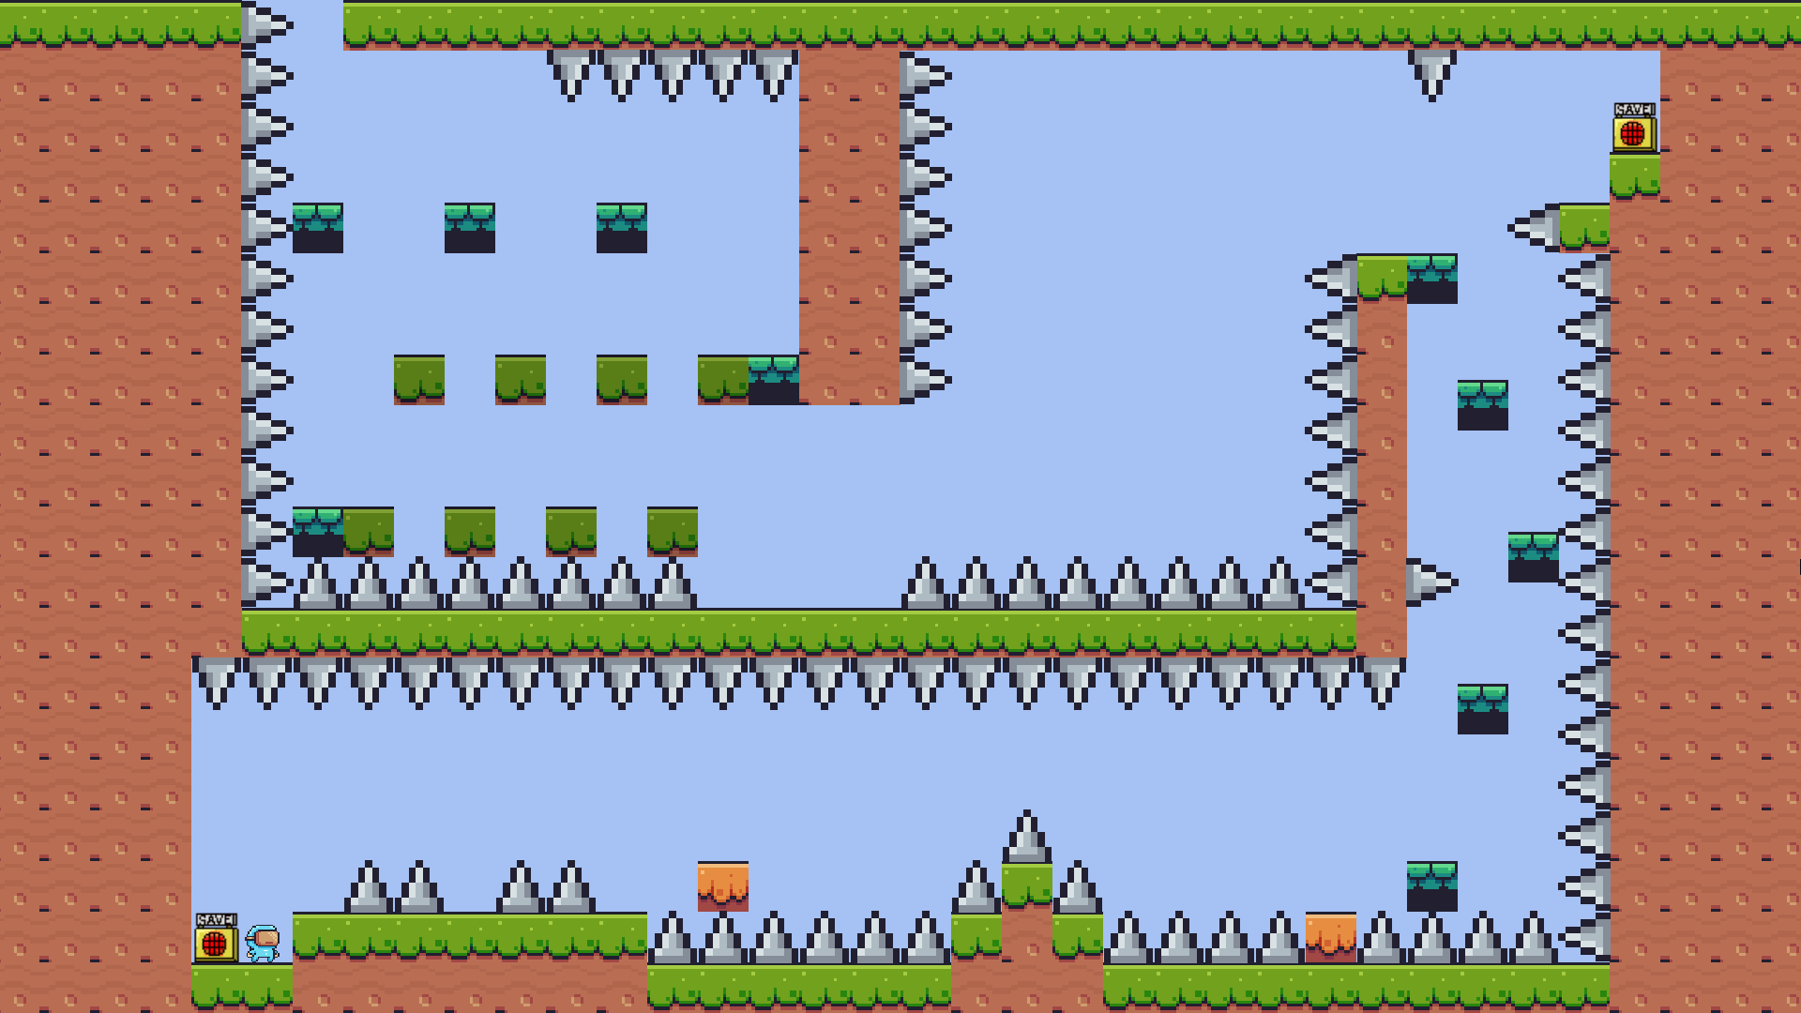
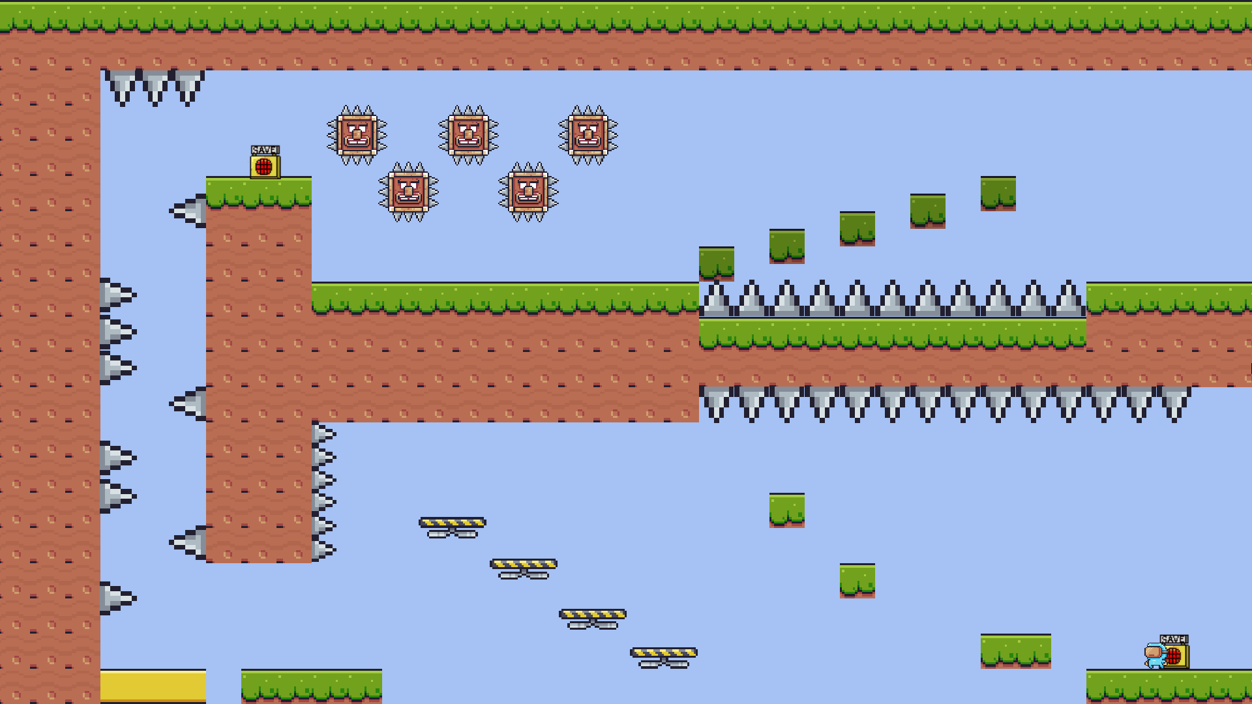
스테이지 구성
보스1사진
맵8사진
맵9사진
보스2사진
맵6사진
맵7사진

Slide 3
달라진 점

Slide 4
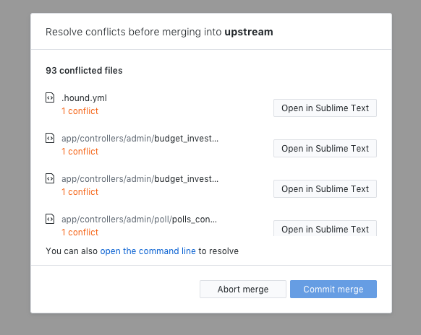
어려웠던 점

Slide 5
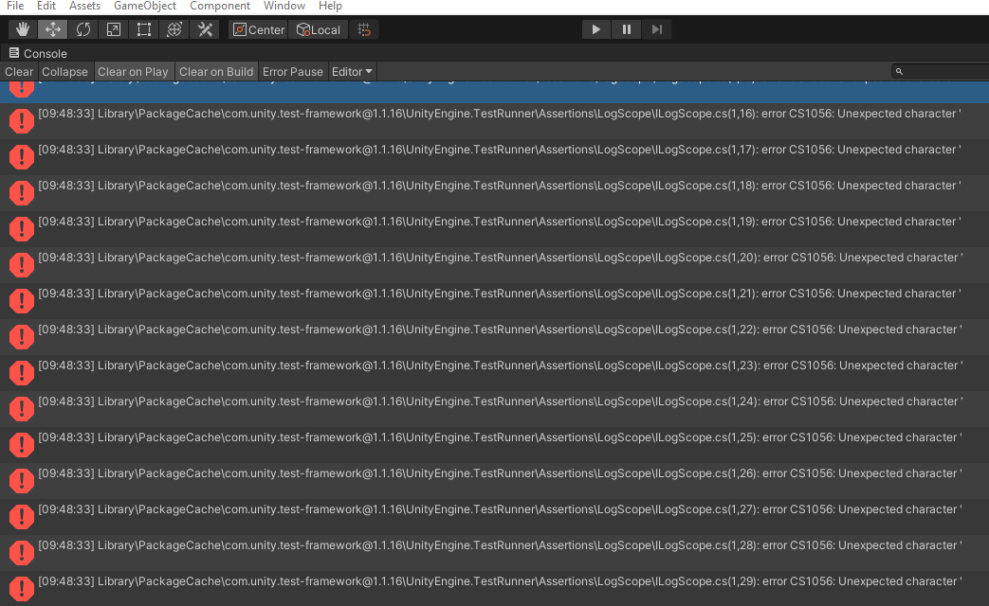
어려웠던 점

Slide 6
어려웠던 점
에디터
윈도우 빌드

Slide 7
시연

Slide 8
소감

Slide 9
ㄱㅅ합니다

